Slide 1
Phòng GD & ĐT huyện Gia Lâm
Trường mầm non Đình Xuyên
Lĩnh vực phát triển ngôn ngữ
Nhận biết tập nói “Con gà trống – con vịt”
Đối tượng: Nhóm trẻ 24 – 36 tháng
Thời gian: 10 – 15p
Năm học: 2019 - 2020

Slide 2
I.Mục đích – yêu cầu:
* Kiến thức:
- Trẻ nói được tên: “Con gà trống – con vịt” theo khả năng với sự giúp đỡ của cô giáo. Của người lớn ( Cha mẹ…)
* Kỹ năng:
- Rèn cho trẻ nói đủ câu
- Phát triển khả năng chú ý, ghi nhớ cho trẻ
* Thái độ:
- Trẻ thích thú khi tham gia hoạt động nhận biết tập nói: “Con gà trống, con vịt”
II.. Chuẩn bị:
- Đồ dùng của cô :
+ Con gà trống, con vịt bằng hình ảnh, ti vi…
+ Nhạc bài hát : Đàn gà trong sân, đàn vịt con, một con vịt…
- Đồ dùng của trẻ :
+ Mũ con gà, con vịt
+ Hình ảnh con gà, con vịt

Slide 3
Cô và trẻ hát bài: Đàn gà trong sân

Slide 4
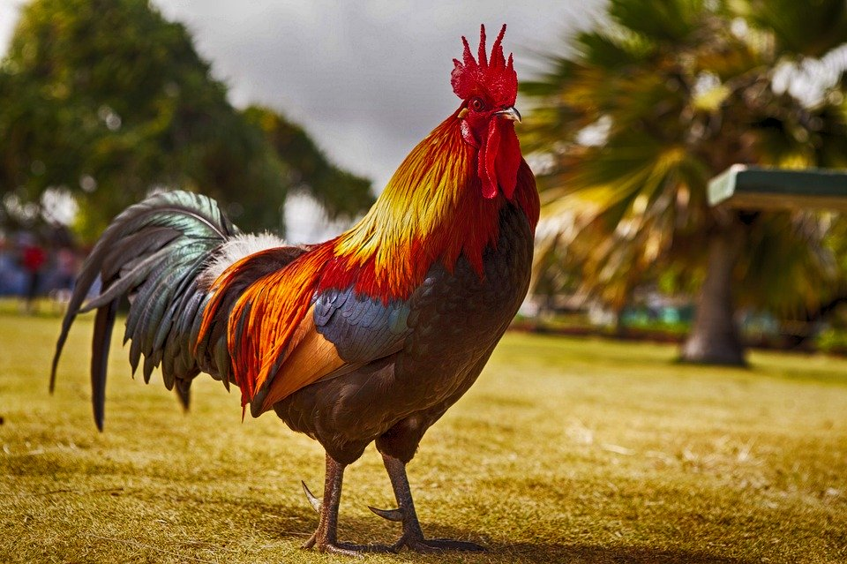
Nhận biết tập nói : Con gà Trống
-Cô có con gì đây? ( gọi nhiều cá nhân – cả lớp, tổ nhóm)
Con Gà Trống ạ

Slide 5
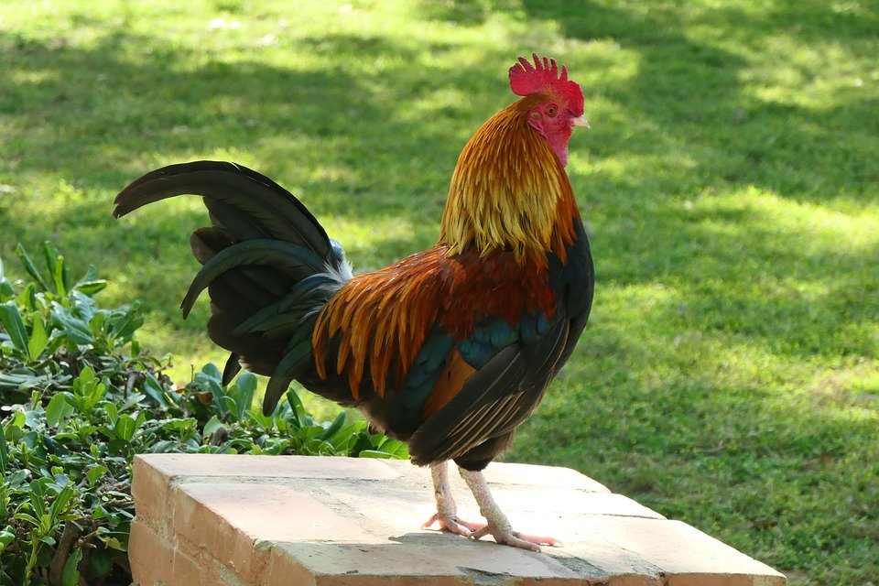
-Cô đố các con : Gà trống gáy như thế nào?\
+ Cô cho trẻ bắt trước tiếng gà gáy? Ò ó o.

Slide 6
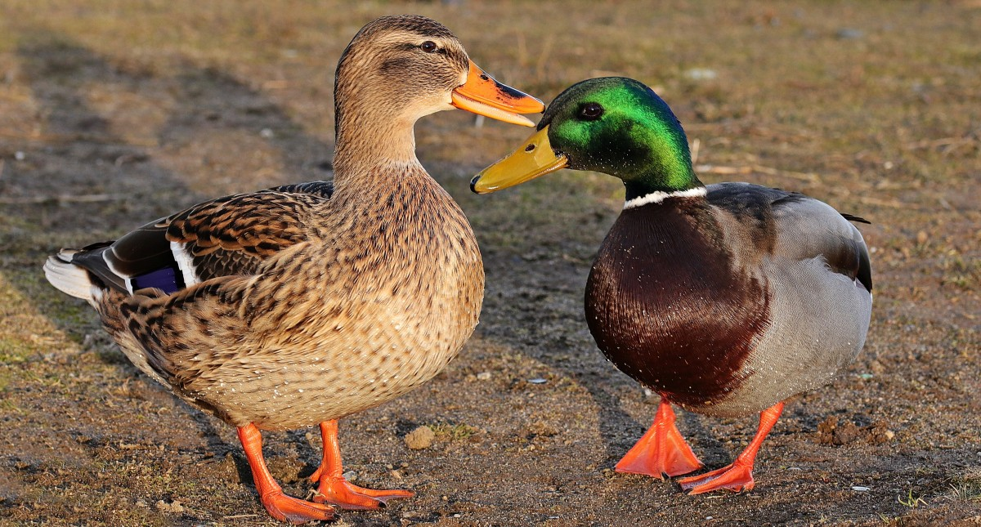
Nhận biết tập nói: Con Vịt
-Cô đọc câu đố: Con gì kêu Cạp, Cạp, Cạp.
-Con gì đây nhỉ?
Con Vịt

Slide 7
Trò chơi: Ai tinh mắt nhất!

Slide 8
Kết thúc: Cô và trẻ hát bài: Đàn vịt con

